Slide 1
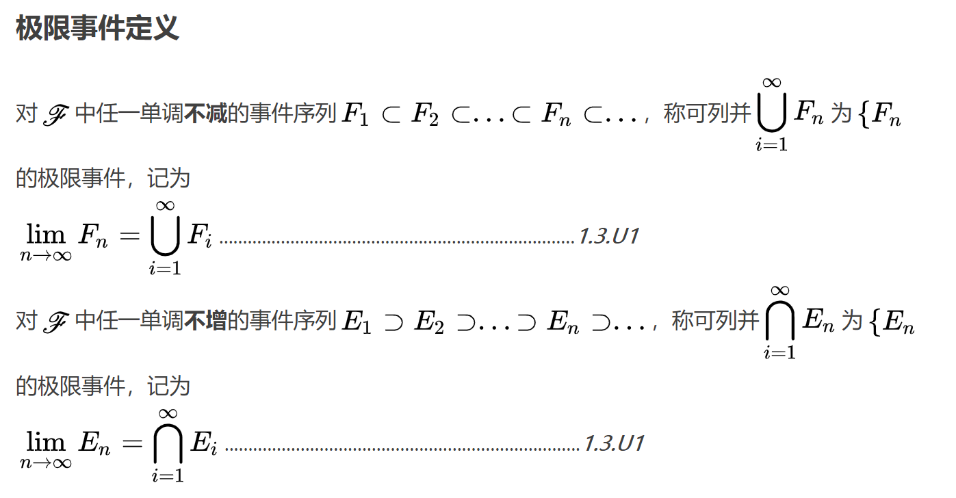

Slide 2
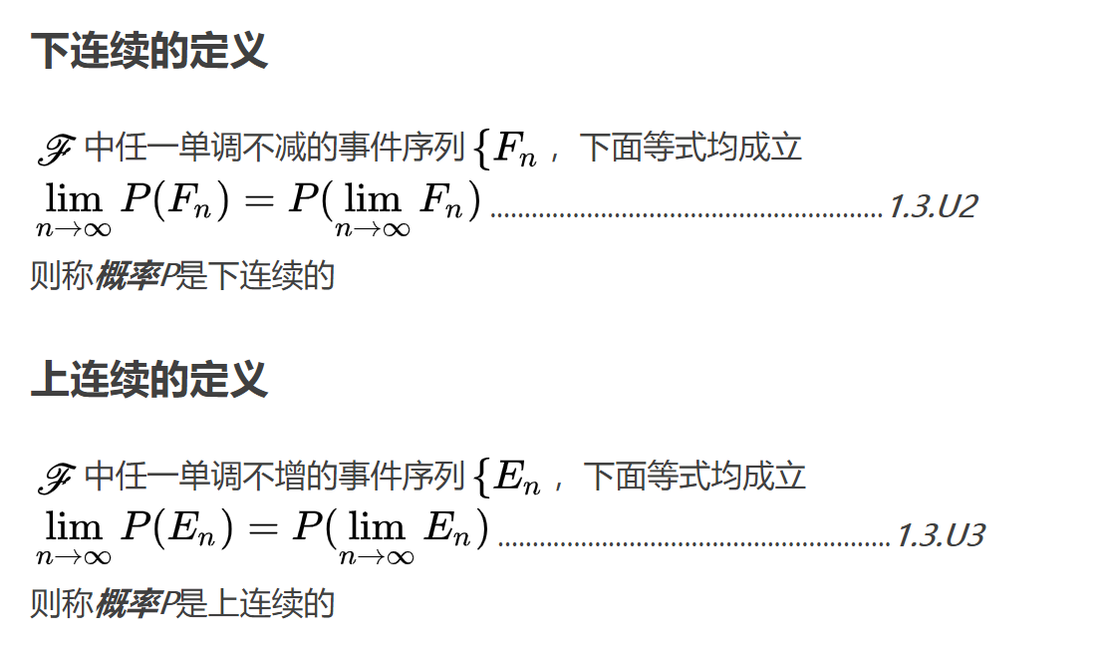
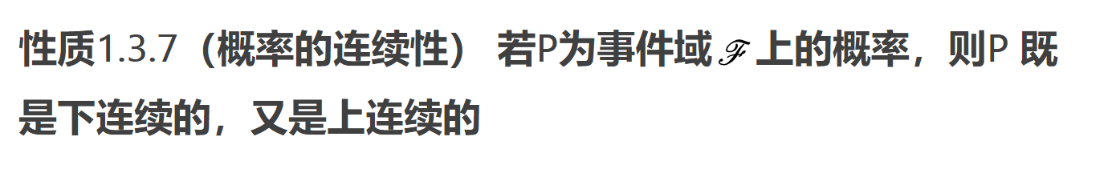

Slide 3
§1.3 等可能概型
等可能概型（古典概型）：如果一个随机试
验E具有如下的特征，则称为等可能概型。
（1）基本事件的全集是由有限个基本事件
组成的；
（2）每一个基本事件在一次试验中发生的可
能性是相同的。

Slide 4
古典概型中概率的计算
定义：在古典概型中，若样本空间包含的基
本事件总个数为n，其中事件A包含的基本事
件个数为k，则事件A的概率为

Slide 5
例4、(抽签的公平性) 盒中有a个黑球，b个白球，把球随机地一只只取出（不放回），求事件A：“第k（1≤ k ≤ a＋b）次取到黑球”的概率。
解：

Slide 6
例5、一盒中含有N－1个黑球，一个白球，每
次从盒中随机地取一只球，并还入一只黑球，
这样继续下去，求事件A：“第k次取到黑球”
的概率。

Slide 7
解：显然，这是一个古典概型的问题，样本
空间的大小为 ；而要求概率的事件A所包
含的基本事件个数就不容易计算了，但可考
虑其逆事件，包含的基本事件数为：

Slide 8
例6、 从1，2，…，9中有放回的取n个数，求取到的n个数的乘积能被10整除的概率。
解：令事件A表示：取出的n个数中含有偶数，
事件B表示：取出的n个数中含有5;

Slide 9
§1.4 条件概率与乘法公式
一、条件概率的定义
在实际问题中，除了要知道事件A的概率
外，有时还要考虑在“已知事件B发生”的条件
下，事件A发生的概率。一般情况下，两者的
概率是不相等的，为了区别所见，我们把后者
称为条件概率，记为 ：

Slide 10
例1、设10件产品中有2件次品，8件正品。现
每次从中任取一件产品，且取后不放回，试求
下列事件的概率。
（1）第一次取到次品；
（2）前两次均取到次品；
（3）已知第一次取到次品的条件下第二次也取到次品。

Slide 11
定义：A, B两个事件，P(B)>0，称
为B发生的条件下，事件A发生的条件概率。
注意：（1）条件概率也是概率，所以，它满足概率的一切性质 。
如：

Slide 12
（2）一般的，概率与条件概率之间没有大小关系，但是有一种情况例外。
（3）在古典概型中，设样本空间是由n个基本事件组成，若事件B包含m个基本事件 (m>0)，AB包含k个基本事件，则

Slide 13
例2：有10个产品，其中4个是次品，从中不放回的抽取2个，已知取出的一个是次品的条件下另外一个也是 次品的概率。

Slide 14
解：A表示事件“取出的第一个产品是次品”，
B表示事件“取出的第二个产品是次品”；

Slide 15
二、概率的乘法公式
定理：两个事件的交的概率等于其中一个事件
的概率与另一事件在前一事件发生下的条件概
率的乘积。即：
P(AB)=P(B) P(A|B)＝P(A) P(B|A)

Slide 16
这是两个事件的交，我们可以推广到求有限多个事件的交：

Slide 17
例3：把3个球随机地放到编号为1,2,3,4的4个盒子中(每个盒子放任意多个球)，A表示有球盒子的最小号码为3，求P(A)。
分3种情况：3号盒子1个球，2个球，3个球。

Slide 18
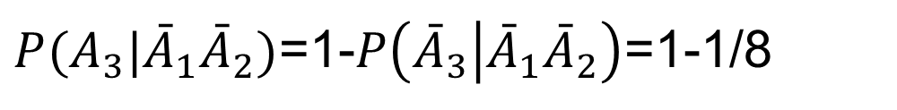
解：令事件A_{i}表示第i号盒子中有球，则
所以
$P(A_{3}|{\bar{A}}_{1}{\bar{A}}_{2})$=1-$P\left({\bar{A}}_{3} | {\bar{A}}_{1}{\bar{A}}_{2}\right)$=1-1/8

Slide 19
三、全概率公式和贝叶斯公式
1、划分：设Ω为随机试验E的样本空间，
为E的一组事件，若
（1）
（2）
则称 为样本空间的一个有穷划分（或称为完备事件组）。

Slide 20
2、全概率公式与贝叶斯公式
设Ω为随机试验E的样本空间， 为样本空间的一个划分。则：

Slide 21
例4、 设有一箱同类型的产品是由三家工厂所生产的，已知其中有 的产品是由第一家工厂生产的，其它二厂各生产 ；又知第一第二两厂生产的有 2％是次品，第三家工厂生产 的有4％是次品，现从箱中任取一件产品，问拿到的是次品的概率为多少？

Slide 22
分别表示取出的产品由第一、第二、第三家工厂生产；
解：设
B表示任取一个产品是次品；

Slide 23
例5、产品整箱出售，每箱20个。各箱有0，1，2个次品的概率分别为0.7，0.2，0.1。一位顾客欲购买一箱产品，在购买时，营业员随机地取一箱，而顾客从中任取4只检查，若无次品，则买下该箱产品，否则退货，求（1）顾客买下该箱产品的概率；（2）已知顾客买下一箱产品，则该箱都是正品的概率为多少？

Slide 24
解：令事件A_{i}表示一箱产品中含有i个次品 （i=0,1,2）；B表示顾客买下该箱产品；

